Slide 1
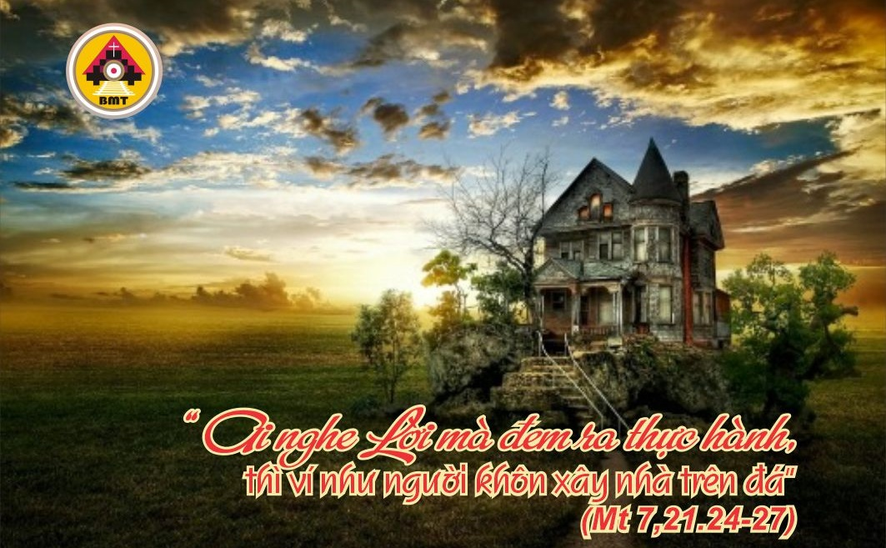

THỨ NĂM TUẦN I MÙA VỌNG NĂM A

Slide 2
Ca Nhập Lễ
Lạy Chúa, Chúa đã ở gần bên, đường lối Chúa đều là chân lý. Nhờ Chúa thương chỉ dạy, từ lâu con đã hiểu: Chúa tồn tại muôn đời.

Slide 3

Bài Đọc 1: Is 26, 1-6
“Dân công chính biết giữ sự trung tín, hãy tiến vào”.
Trích sách Tiên tri Isaia.

Slide 4
Đáp Ca
Tv 117, 1 và 8-9. 19-21. 25-27a
Chúc tụng Ðấng nhân danh Chúa mà đến!

Slide 5
Alleluia: Is 40, 9-10
Alleluia-alleluia: – Hỡi người giảng tin mừng, hãy mạnh dạn cất lớn tiếng: Này Chúa là Thiên Chúa sẽ đến trong sức mạnh. – Alleluia.

Slide 6
Phúc Âm: Mt 7, 21. 24-27

Slide 7


Slide 8

DÂNG LỄ

Slide 9
CA HIỆP LỄ
Chúng ta hãy sống công chính và đạo đức ở thế gian này, trong khi đợi chờ ngày hồng phúc, ngày Chúa cao cả xuất hiện vinh quang.

Slide 10
THỨ NĂM TUẦN I MÙA VỌNG NĂM A

